Slide 1
«Веб-приложение для авиастроительного предприятия»
Учреждение образования «Полоцкий государственный университет»
Факультет информационных технологий
Выполнил : Смирнов Глеб Юрьевич, гр. 16-ИТ-1
Научный руководитель: Кравченко Юрий Николаевич старший преподаватель кафедры ИТ

Slide 2
Цель дипломного проекта: создание веб-приложения для авиастроительного предприятия
Задача: оптимизация и повышение качества рабочей среды

Slide 3














Используемые средства

Slide 4
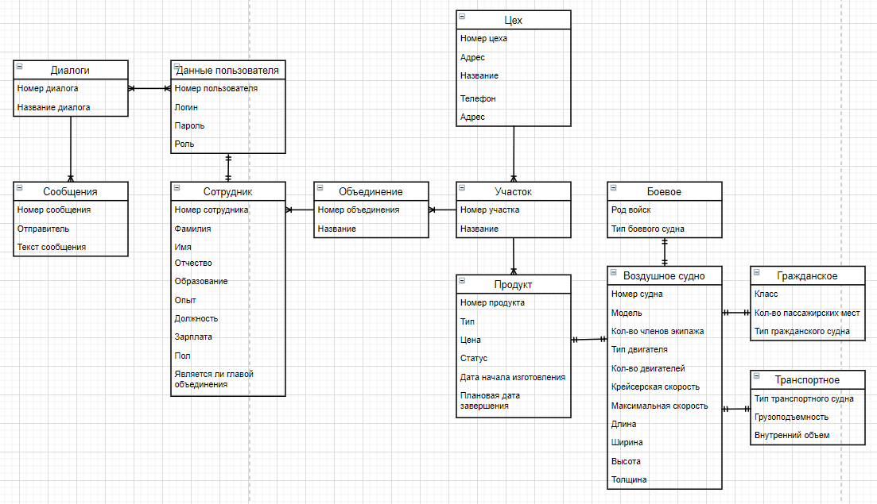
Структура базы данных

Slide 5
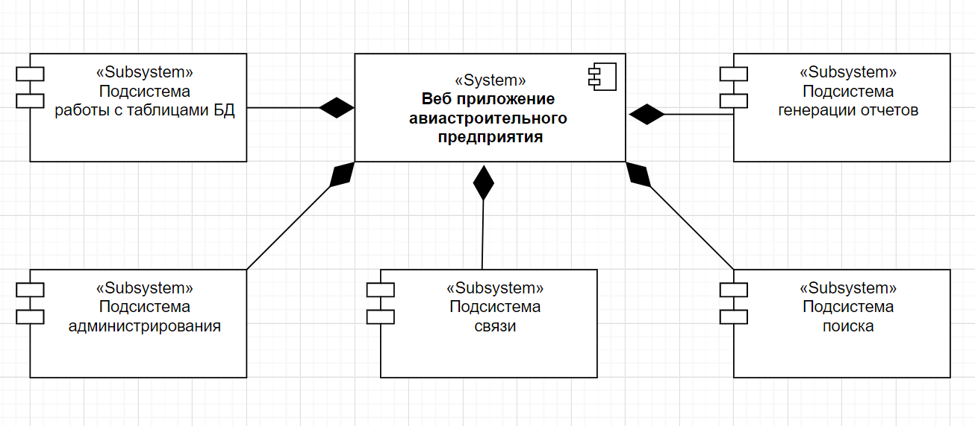
Функциональная структура

Slide 6
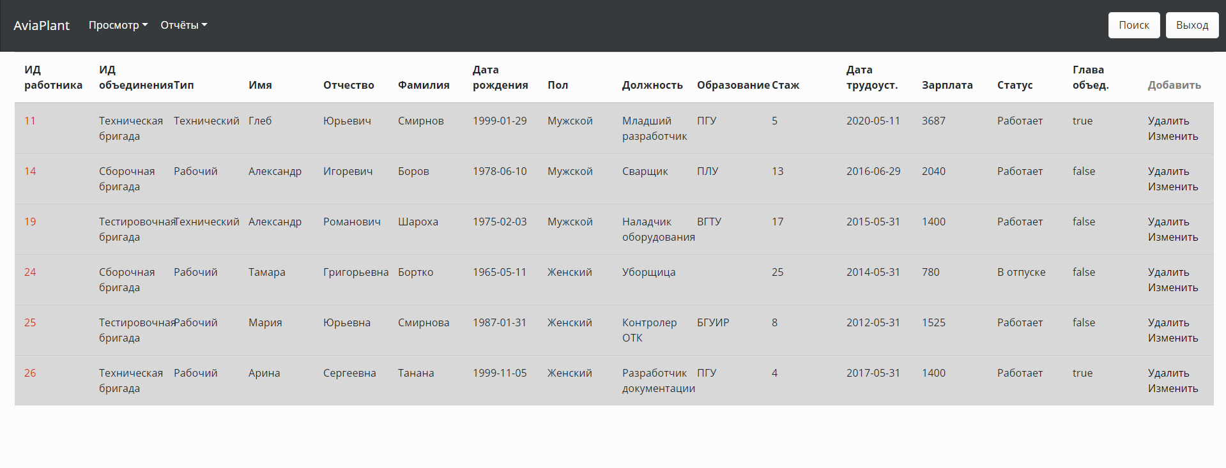
Подсистема работы с таблицами базы данных (Просмотр сотрудников предприятия)

Slide 7
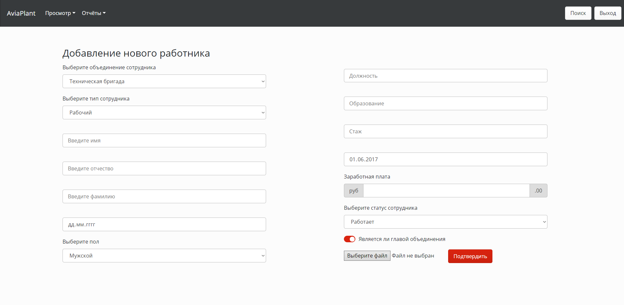
Подсистема работы с таблицами базы данных (Добавление сотрудника)

Slide 8
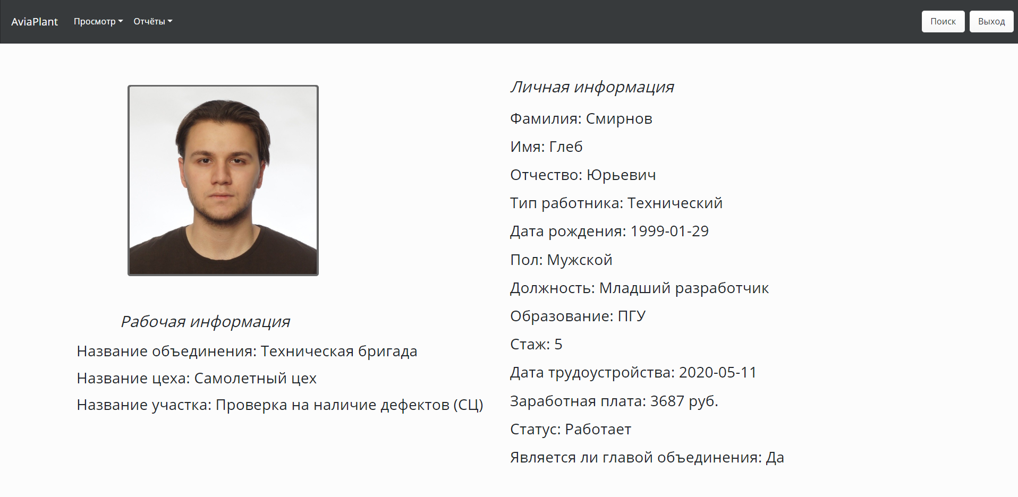
Подсистема работы с таблицами базы данных (Просмотр личного дела сотрудника)

Slide 9
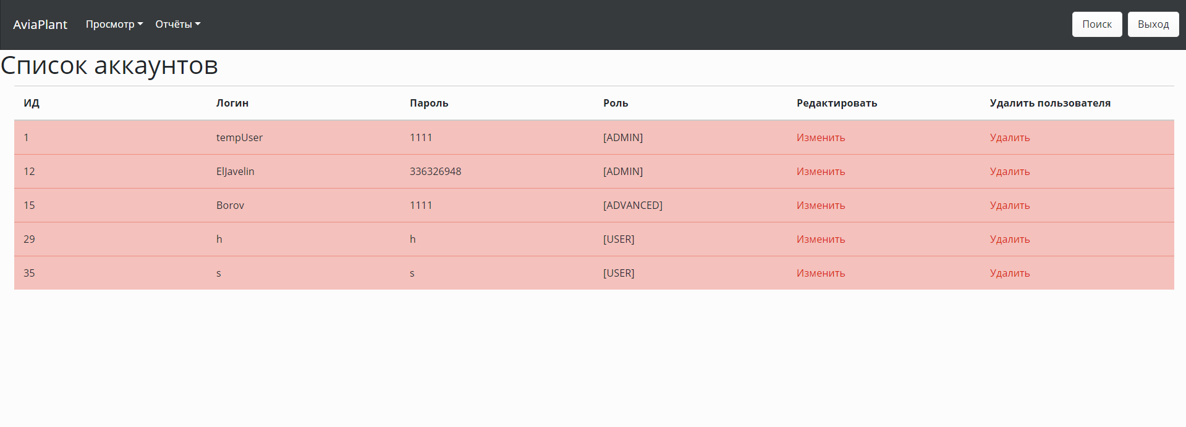
Подсистема администрирования (Просмотр аккаунтов)

Slide 10
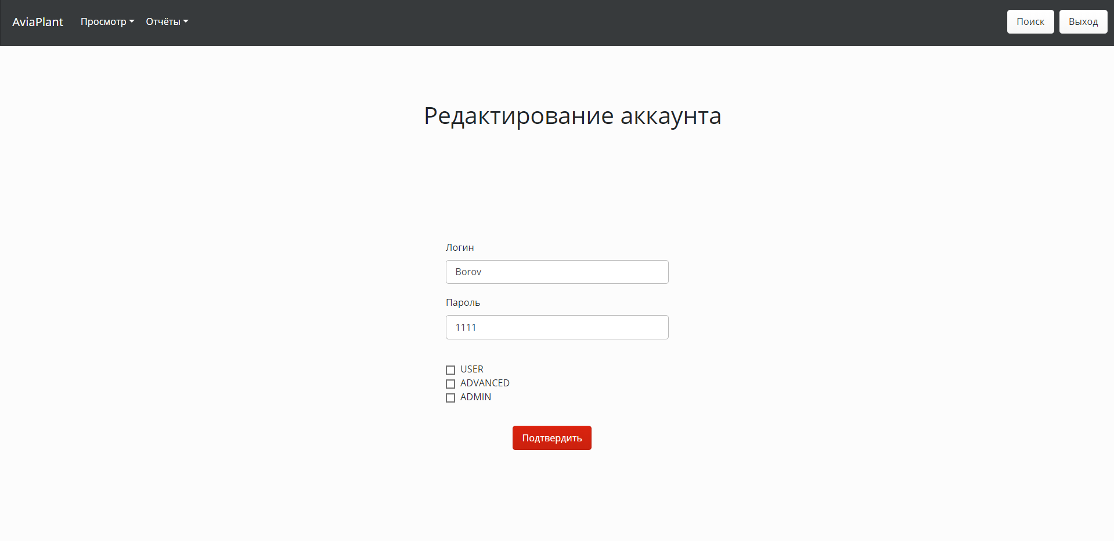
Подсистема администрирования (Редактирование аккаунта)

Slide 11
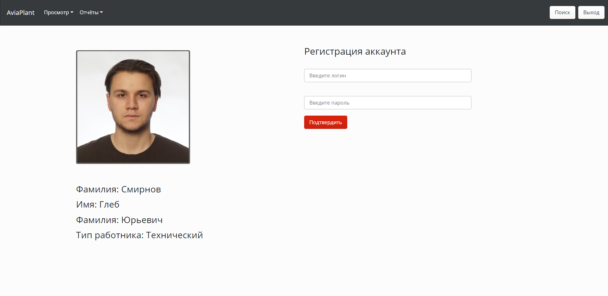
Подсистема администрирования (Добавление аккаунта)

Slide 12
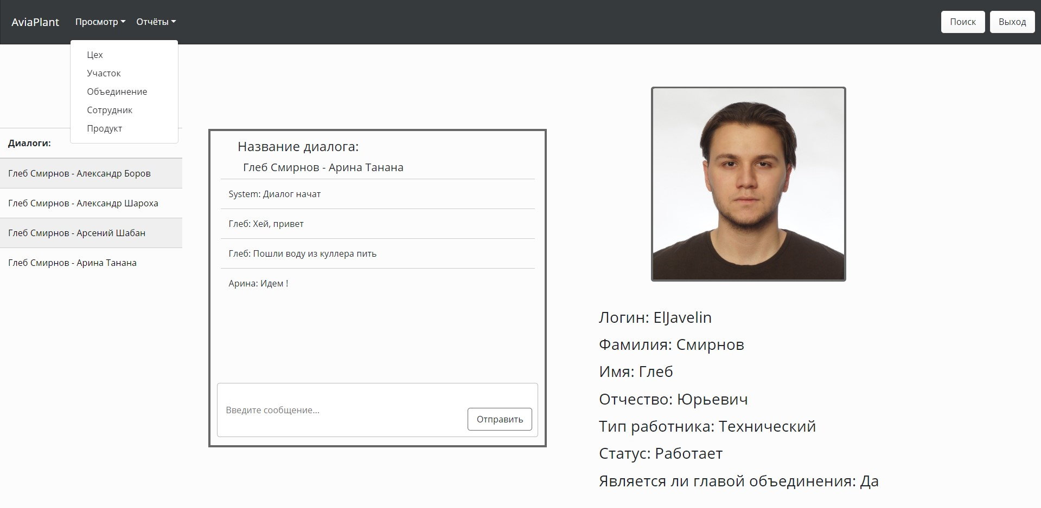
Подсистема связи (Общение посредством чата)

Slide 13
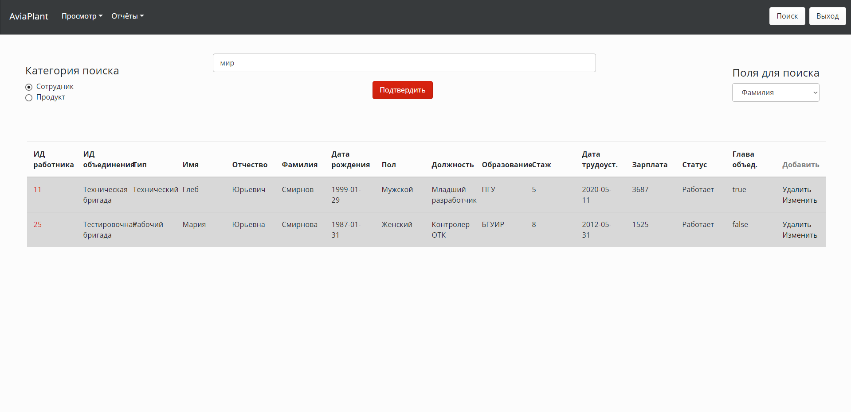
Подсистема поиска

Slide 14
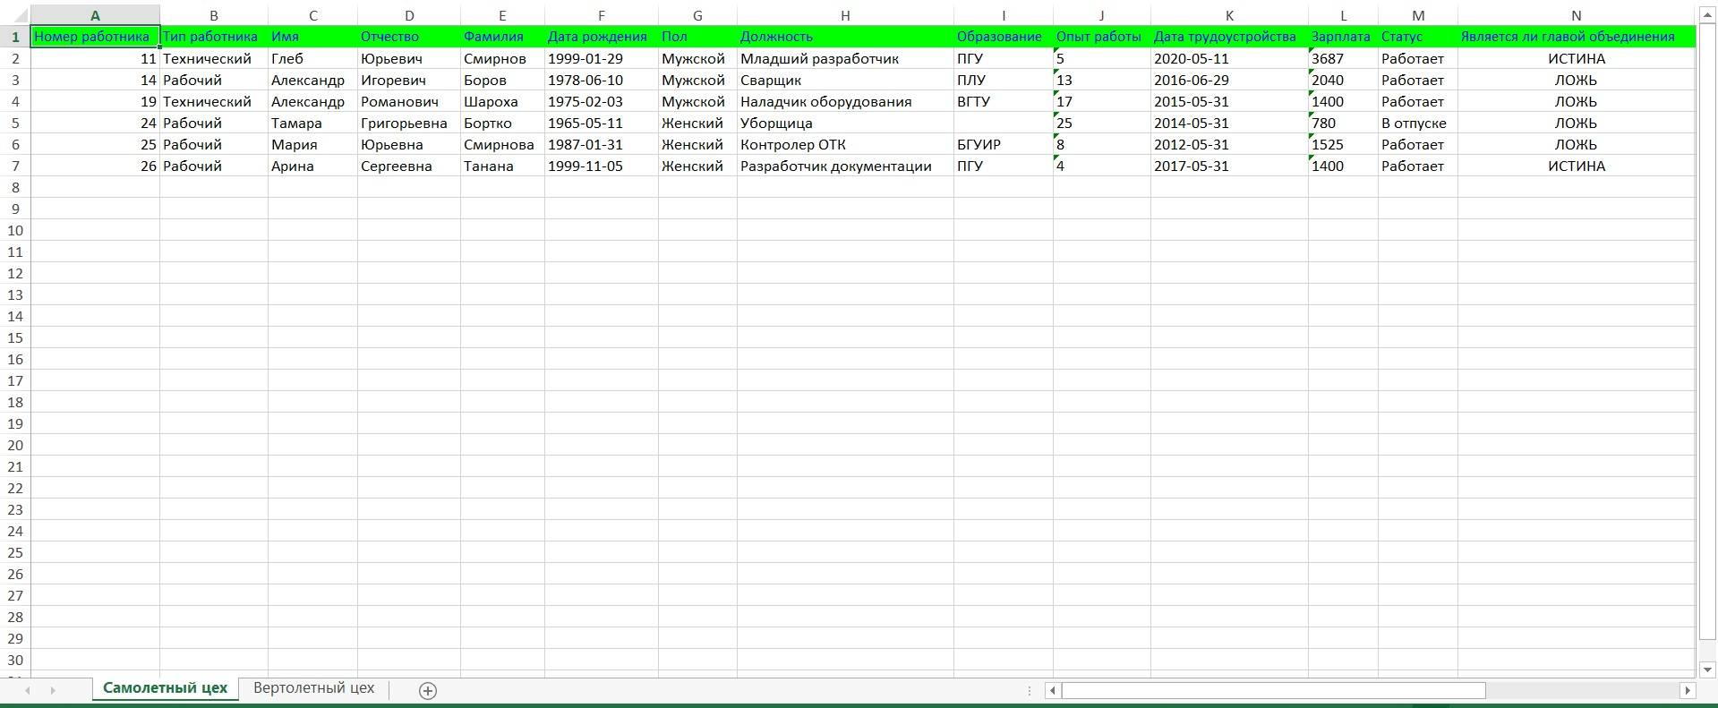
Подсистема генерации отчетов

Slide 15
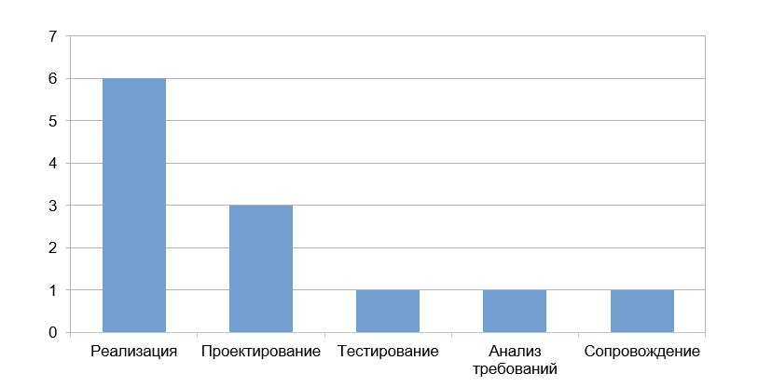
Диаграмма «Распределение времени выполнения работ над программным продуктом»

Slide 16
Структура затрат на разработку программного обеспечения

Slide 17
Спасибо за внимание

